Slide 1
P100 PowerBank 개발서
제품명 | PowerBank BMS
모델명 | P100_8SBL_200A
보드명 | HU24PB001B-8S
S/W 명 | PBS
H/W Version | A.1.0
S/W Version | 1.0.0

Slide 2
이력관리
Version | 작성내용 | 작성일자 | 등록자
0.01 | MCU-RAJ AFEIC 통신 규격 초안 작성 파워뱅크 사양 초안 작성, KC 인증 모델 명 초안 작성 | 2024.08.06 | 김재국
0.0.2 | input Register ( 온도 추가, 버전정보 추가 ) hold register 7개 reserve | 2024.08.09 | 김재국
0.0.3 | State Machine 수정 | 2024.10.04 | 마진호
0.0.4 | State Machine 수정 | 2025.02.18

Slide 3
모델명
구분 | Name 명
Project Name | pb100
Model Name | P100
BMS Model Name | P100_8S_200A
BMS Board Name | HU24PB001B-8S

Slide 4
BMS Spec & Information
구분 |  |  | Specification | Remark
Battery Configuration | Battery Cell Configuration Range |  | 8S | 4S 는 SMT 시 처리 가능하도록 검토중
Operating-Condition | Location |  | PowerBank internal
 | Environ. Temp (operating) |  | -40~85°C
 | Power Source |  | Battery Cell | LFP
 | Dark Current |  | < 10uA | TBD
 | Power Consumption |  | < 1W | TBD ( 측정후 기재)
Measurment | cell | Cell Voltage Range | 0~5VDC
 |  | Accuracy | ±10 mV | A/D : 15bit Measurement accuracy :10mV
 |  | Channel | Max 8S
 |  | Sample Time | 100 ms
 | Pack | Pack Voltage Range | ~ | 회로 설계 후 확정할것
 |  | Accuracy |  | Pack AD 범위 확인 후 다시 기재할것
 |  | Sample Time | 100 ms
 | Temp | Temperature Range | -40 ~85 °C
 |  | Accuracy | ±2 °C | A/D : 15bit NTC 10K : 1%
 |  | Sample Time | 100 ms
 | Current | Current Range | 200A | shunt : 0.15mΩ ,1%
 |  | Accuracy | ±3A | A/D : 18bit , ±50mV mode Accuracy : ±25uV(0.5%) shunt : 1%
 |  | Sample Time | 100 ms
Cell Balancing | Mode |  | Inductive Active Balacinng
 | Operating Current |  | 1 A | Spec 확정후 다시 기재
 | Operating Condition |  | SOC 10%~80% / No Fault | Spec 확정후 다시 기재
Communication | CAN |  | 2.0B / 500Kbps | Debugging, Firmware Update
 | RS485, RS232(opt) |  | 115.2kbps | Monitor LCD
 | BLE |  | 5.0 | Smartphone 진단
ETC | PUSH BUTTON |  | (standby 상태) External Power ON (Power Down 상태) Wakeup | Monitor LCD Power 관리 내부 Dark Current 관리
 | Heating Drive PIN (OPT) |  | Heating Film 연결 1채널 설계 | 파워 설계 검토
 | Buzzer |  | 경고음 | Smartphone 연결시, FAULT 발생 시

Slide 5
SW 구조
Master LAYER
릴레이 제어
충방전, 에러 관리
Functional Safety -
Master Task
RACK LAYER
DTC ( 에러 리포팅)
Functional Saftey - DTC 관련
Master 데이터를 만들어 줌
Min, Max 정보 처리
RACK Task
Tray LAYER
셀전압, 전류, 온도, 팩전압
읽어옴
BMIC Task
Basic LAYER
EEP DB 읽어 옴
CAN을 통해서 업그레이드, 디버깅, Calibration
EEPROM Task, CAN TASK
Porting LAYER
OS, HAL

Slide 6
SW 구조 – Tray Layer
- RAJ에서 판단 하는 기능은 모두 없애고, AD 값을 읽어서 MCU에게 전달만 한다.
MCU는 AD 값을 읽어서 보정을 해야 하기 때문에 Calibration 을 고려 해야 한다.
MCU 와 raj간의 통신은 USART 를 사용한다. 115.2kbps, No parity, 1 stop bit 로 설정
통신 Protocol은 Modbus-RTU 를 사용하고
RAJ는 데이터 정보는 Input Register 를 통해서 , Control 정보는 Holding Register 정보를 통해서 공유된다.
MCU – STM32F
raj241000
Booting 후에 Reset 명령을 보낸다.
WATCDOG Signal 을 감시 하고 KeepAlive Signal을 보낸다
100ms 마다 request 한다.
수신 실패시 다시 Reset을 한다.
Booting 후 – Status 는 RUN 으로 간다.
WATCDOG Signal 을 감시 하고 KeepAlive Signal을 보낸다
100ms 마다 Current, Temp, PackVoltage, Cell 전압을 센싱한다.
Modbus를 통해서 Request 가 오면 데이터를 보낸다.

Slide 7
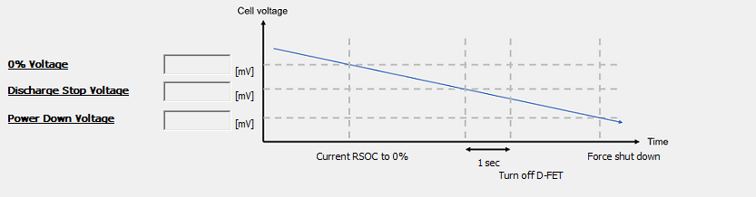
SW 구조 – Master Layer
값 업데이트 날짜: 2024.11.08
방전 조건
3150
3000
2500
Under Voltage Protection
2800
[mV]

Slide 8
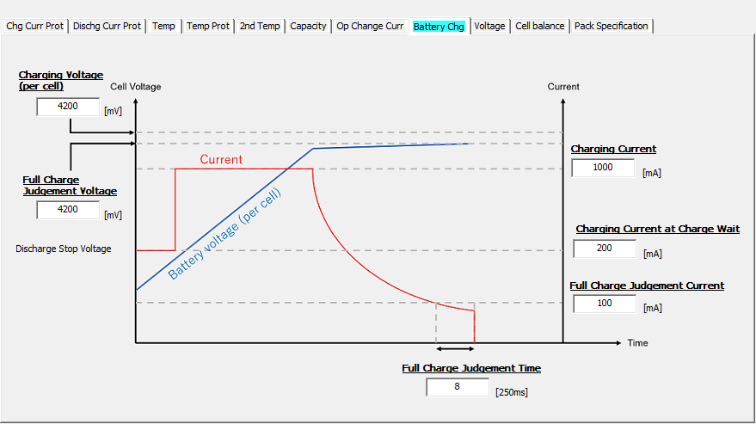
SW 구조 – Master Layer
충전 조건
CHGPV
값 업데이트 날짜: 2024.11.08
Charging Protection Voltage
NORMAL_CV
3600
[mV]
PACKV = 393.6V
3500
Tapper = 100mV
Tapper 이하에서는 전류
모니터링
PACKV = 393.6 V
max 100A
FULLCHGHV
3450
Wakeup시
Charging 을 안하는 기준전압
100
400
Charging Protection voltage Judgement Time
8
[250ms]
CHGPVJT

Slide 9
SW 구조 – Master Layer
 | 기존 | 신규
Soc 5% voltage |  | SOC_5Percent | SOC 5% 부터 감소속도를 줄인다. (고객 요구 사항)
Discharge Stop Voltage |  | DCHGSV | Cell Voltage 기준
Charing Wait Cell Voltage |  | CWCV | Cell Voltage 기준
Power Down Cell Voltage |  | PDWNV | Cell Voltage 기준
Charging Protection Voltage | OCVF | - | 기존 Config 사용
Full Charging Voltage |  | FCCV | Cell Voltage 기준
Tapper Voltage |  | FCTV | Charging voltage 에서 오차
Full Charge Judgement Voltage |  | FCWCV | Wakeup 시 판단 기준
Full Charge Judgement Current |  | FCJC
Charging Protection Judgement Time | 3S | 1S | LFP 에 맞게 수정
FullCharging Judgment TIme |  | 3S
Discharge Judgement Current |  | DCHGJC | 100mA ( 자체 소모 전류 고려 튜닝)
Charge Judgement Current |  | CHGJC | 100mA( 자체 소모 전류 고려 튜닝)

Slide 10
SW 구조 – Master Layer
OFF
C
Power
Down
(0x1E)
PowerDownCheck
PowerDown 시나리오 확인
D
minCV <=PDWNV
SleepCheck
C
D
Pfail
(0xE0)
RACK BMS
(기능안전)
Vin12V
C
FAULT
D
DiagUpdate (RACKSYS)
BOOT
FAULT RESET
C
D
WAKE
(0x01)
TERM
(0x05)
PV >= FCWCV * N (27.6V)
PV < FCCV*N (27.6V)
C <= DISJC
(0.1A)
C
D
PV <= CCV * N (27.2V)
&& maxCV <= 3.4V
Discharge
(0x02)
PV >= FCCV * N (28.0V)
|| maxCV >= 3.5V
3SEC 유지
minCV <=CWCV(3.16V)
|| PV <= CWCV * N (25.28V)
minCV <= DCHGSV
|| PV <= DCHGSV * N
C > DISJC (0.1A)
MASTER BMS
(운영)
RST
SleepCheck 72H
C
D
ChgWait
(0x06)
C
Charge
(0x03)
RAJ
C > CHGJC (0.1A)
D
SleepCheck 24H
C > CHGJC (0.1A)
&& minCV >= 3.16V
SleepCheck 24H

Slide 11
HOST 와 RENESAS 통신 규격
통신 규격
접속규격: RS-232(UART)
전송속도: 115200 bps
데이터형식: 1Start bit, 8 Data bits, 1 Stop bit (No Parity)
통신 Protocol: Modbus RTU
2. 프로토콜 메시지 구성
Slave
Address
Function
Code
DATA
CRC CODE
1byte
1byte
N x 1byte
2byte
3. Field 설계
Slave Address:
address(1)
Function Code:
기능코드 | 설명 | 주소범위 | 항목
04 | Read Input Register | 0x30000~ | Read Only Data - CellVoltage, Pack Voltage, Current, GFD+, GFD-
03 | Read Holding Register | 0x40000~ | FET ON,OFF STATE
06 | Write Single Regsiter | 0x40000~ | FET ON,OFF
16 | Write Multiple Registers | 0x40000~ | FET ON,OFF

Slide 12
HOST 와 RENESAS 통신 규격
4. Address 데이터
Endian : Big Endian
예) V = V(MSB)<<8 + V(LSB)
Regsiter Address | Address | Size | Type | SIZE Count | Label | Format 단위 | Scale Factor | 값 범위 | 설명
30001 | 0 | 2 | Uint16 | 2 | Mode | - | - | Reset -0, ready-1, reserv -2, run-3, pdown-0xff | Operation Status
30002 | 1 | 2 | Uint16 | 4 | cell1 | AD |  | 0~20000 | Cell 전압 측정 AD 값
30003 | 2 | 2 | uint16 | 6 | cell2 | AD |  | 0~20000 | Cell 전압 측정 AD 값
30004 | 3 | 2 | uint16 | 8 | cell3 | AD |  | 0~20000 | Cell 전압 측정 AD 값
30005 | 4 | 2 | uint16 | 10 | cell4 | AD |  | 0~20000 | Cell 전압 측정 AD 값
30006 | 5 | 2 | uint16 | 12 | cell5 | AD |  | 0~20000 | Cell 전압 측정 AD 값
30007 | 6 | 2 | uint16 | 14 | cell6 | AD |  | 0~20000 | Cell 전압 측정 AD 값
30008 | 7 | 2 | uint16 | 16 | cell7 | AD |  | 0~20000 | Cell 전압 측정 AD 값
30009 | 8 | 2 | uint16 | 18 | cell8 | AD |  | 0~20000 | Cell 전압 측정 AD 값
30010 | 9 | 2 | uint16_t | 20 | pon | BOOL |  | 1,0 | Pon 정보
30011 | 10 | 2 | Uint16 | 22 | battery Voltage AD Converted Value | AD |  | 0~20000 | battery 전압 AD 측정값
30012 | 11 | 2 | Uint16 | 24 | Pack Voltage AD Converted Value | AD |  | 0~20000 | Pack 전압 AD 측정값
30013 | 12 | 2 | uint16_t | 26 | temp1 | AD |  | 0~20000 | 온도 AD 측정값
30014 | 13 | 2 | uint16_t | 28 | temp2 | AD |  |  | 온도 AD 측정값
30015 | 14 | 2 | uint16_t | 32 | temp3 | AD |  |  | 온도 AD 측정값
30016 | 15 | 4 | Uint32 | 36 | Current | A |  |  | 전류 전압 AD 측정값
30018 | 17 | 2 | uint16 | 38 | version |  |  | 4bit(0x01)|4bit(maj ver) | 4bit(min1 ver) | 4bit( min2 ver) | version 1.2.3 0x1123

Slide 13
Regsiter Address | Address | Size | Type | SIZE Count | Label | Format 단위 | Scale Factor | 값 범위 | 설명
40001 | 0 | 2 | Uint16 | 2 | cmd | - | - | 0 – n/a , 2 – start , 3-reset, 0xff – power down | 2 – start ( Ready -> Run) 3 – sw reset ( reboot )
40002 | 2 | 2 | uint16 | 2 | C_FET |  |  | 2 – OFF, 1- ON | Charge FET
40003 | 4 | 2 | uint16 | 2 | D_FET |  |  | 2 – OFF, 1- ON | Discharge FET
40004 | 6 | 2 | uint16 | 2 | Cell Balancing EN |  |  | 2 – OFF, 1- ON | Cellbalancing SW를 ON
40005 | 8 | 2 | uint16 | 2 | Blow Off SCP |  |  | 2- OFF, 1- FUSE OFF
40006 | 10 | 2
40007

Slide 14
펌웨어 업그레이드
USART1
BOOT0
VCC
PWR BUTTON

